Slide 1
Доповідач: І.А. Столярчук - к.ф.-м.н., керівник 1С:ЦСН ТОВ «Проком»
Можливості для працевлаштування
в сфері автоматизації управління та обліку
csoprocom.com.ua

Slide 2
ПРО КОМПАНІЮ
2
csoprocom.com.ua

Slide 3
ТОВ «ПРОКОМ» - центр компетенцій з виробництва
ТОВ «ПРОКОМ» працює на ринку IT-послуг з 1991 року (27 років): постачання ліцензійного програмного забезпечення, доробка ПЗ, супровід, консультаційні послуги, навчання програмістів та користувачів, великі проекти автоматизації «під ключ» та інше
Основна спеціалізація – автоматизація виробничих підприємств
Співробітники підприємства – сертифіковані фахівці з безперервним, багаторічним успішним досвідом роботи
ТОВ «ПРОКОМ» накопичено успішний досвід автоматизації підприємств різних галузей: машинобудування, харчова промисловість, телекомунікації, комунальні підприємства, транспортні послуги, порти тощо
csoprocom.com.ua
3

Slide 4
НАШІ КЛІЄНТИ
АСК «УКРРІЧФЛОТ» (Портова діяльність, судноремонт, вантажні перевезення, логістика та експедирування вантажів);
ВАТ «КИЇВХЛІБ» (Виготовлення хлібобулочних і кондитерських виробів);
Державна акціонерна холдингова компанія «АРТЕМ» (м.Київ);
ВАТ «УКРТЕЛЕКОМ» Запорізька філія (Телекомунікації);
Міжнародна група «KONECRANES» (Машинобудівництво. Виробництво мостових і портових кранів);
ПАТ «КИЇВ-ДНІПРОВСЬКЕ МІЖГАЛУЗЕВЕ ПІДПРИЄМСТВО ПРОМИСЛОВОГО ЗАЛІЗНИЧНОГО ТРАНСПОРТУ» (Перевезення вантажів залізничним транспортом і виконання маневрової роботи)
ТОВ «КВАС-БЕВЕРІДЖИС» (Харчова промисловість. Виробництво прохолодних напоїв ТМ «ЯРИЛО»);
НПФ «Міда, ЛТД» (Виробництво взуття);
ВАТ «НОВОКАХОВСЬКИЙ ЕЛЕКТРОМЕХАНІЧНИЙ ЗАВОД» (Виробництво електротехнічного обладнання для підприємств паливно-енергетичного комплексу);
ДП «ХЕРСОНСЬКИЙ МОРСЬКИЙ ТОРГОВЕЛЬНИЙ ПОРТ» (Обробка вантажів: перевалка, транспортування, зберігання);
Група компаній «Ельфа» (Виробництво та торгівля косметичною продукцією);
БУДИНОК МЕБЛІВ «ЛЕПЕН» (Торгівля та виробництво меблів);
ПАТ «ЗАПОРІЗЬКИЙ СТАЛЕПРОКАТНИЙ ЗАВОД» (Виробництво та реалізація металовиробів)
тощо
csoprocom.com.ua
4

Slide 5
Деякі напрямки автоматизації та навчання індивідуальних та корпоративних клієнтів
(що автоматизуємо?)
Управлінський та регламентований облік для виробничих, торгівельних та сервісних підприємств, в тому числі вирішення задач планування, бюджетування і фінансового аналізу
Управлінський та регламентований облік для сільскогосподарських підприємств
Управлінський облік для малого бізнесу
Кадровий облік і розрахунок заробітної плати
Керування інженерними даними
Документообіг бюджетних установ та госпрозрахункових підприємств
Інше
csoprocom.com.ua
5

Slide 6
ТОВ «ПРОКОМ» - член «Спілки автоматизаторів бізнесу» України
Деякі наші компанії-партнери, з якими співпрацює Центр Сертифікованого Навчання при ТОВ «ПРОКОМ»:
Група компаній «1С РАРУС УКРАЇНА» (більш 30 000 організацій є клієнтами)
«Форт-БиТуБи» (серед клієнтів: NOKIA, INDESIT, ELEKTROLUX, телекомпанії ICTV, TNT тощо);
«T.Q.M. systems» (серед клієнтів: UKRAVIT, KRAFT Deckensysteme Ukraine, Abbott, Bayer та ін.);
«CONTO» (серед клієнтів: ТОВ «ДЦ Україна»-член міжнародної корпорації A.S.WATSON GROUP, Міжнародний аеропорт «Бориспіль», ТОВ «Нікомед Україна», ТОВ «АТБ-маркет», McDonald's Ukraine LTD та ін.)
«Умный кубик» (серед клієнтів підприємства машинобудування і приладобудування, будівництва, торівлі і реклами)
тощо
csoprocom.com.ua
6

Slide 7
Сучасні тенденції розвитку систем автоматизації
cso.procom.zp.ua
7

Slide 8
ERP системи – вимога сучасного бізнесу
ERP (англ. Enterprise Resource Planning, планування ресурсів підприємства) - організаційна стратегія інтеграції виробництва і операцій управління трудовими ресурсами, фінансового менеджменту і управління активами, орієнтована на безперервну оптимізацію ресурсів підприємства за допомогою інтегрованого пакета прикладного ПЗ, яке забезпечує загальну модель даних і процесів для всіх сфер діяльності.
ERP-система - конкретний програмний пакет, який реалізує стратегію ERP.
Впровадження ERP-системи вважається необхідною умовою для публічної компанії. ERP-системи, що спочатку впроваджувалися тільки промисловими підприємствами, експлуатуються більшістю великих організацій незалежно від країни, форми власності, галузі
7

Slide 9
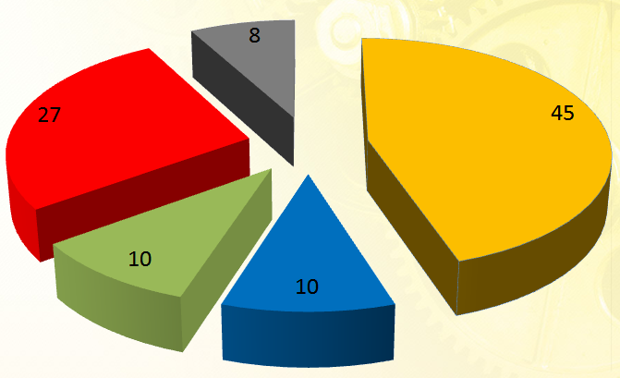
Кооперація замість конкуренції
На ринку України сьогодні існує кілька (4-5) крупних гравців, кожен з яких займає свою галузеву / регіональну нішу і має своїх прихильників.
За великим рахунком для клієнта в Україні є вибір із таких варіантів: «1С:Підприємство 8», «ВАS» (Business Automation Software), «IT-Enterprises», «SAP», ІС-ПРО.
45
1С
27
SAP
10
ORACLE
10
IT-Enterprises
8
ІНШІ
Дуже часто на реальному підприємстві доводиться бачити одночасно декілька різних систем, наприклад, бухгалтерія ведеться в системі «1С:Підприємство», для планування виробництва використовують «IT-Enterprises», а для контролінга та підготовки звітності інвесторам – SAР.
На часі не розділеність, а інтегрованість.
cso.procom.zp.ua
9

Slide 10
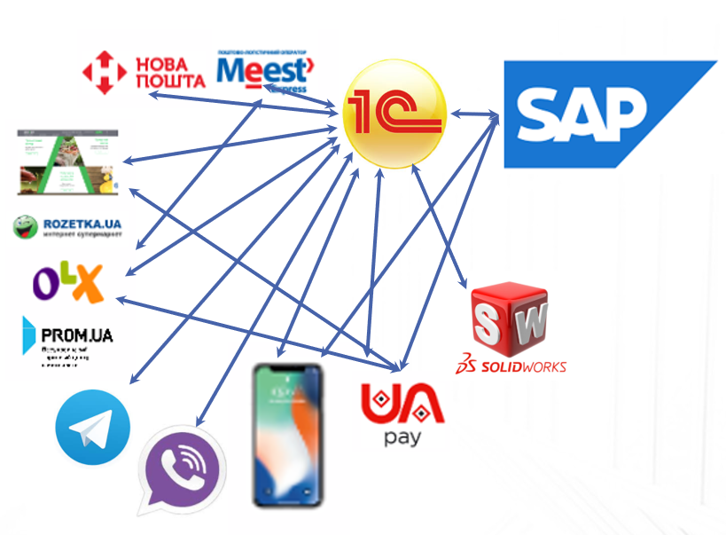
«Середній» проект автоматизації сьогодні може виглядати так:
Системи управління та обліку;
Інтернет магазини, та сервіси інтеграції з маркетплейсами (PROM, OLX, тощо);
Системи електронного документообігу, та обміну документами з зовнішніми системами (Клієнт-банк, MeDOC, Нова Пошта);
CAD, CAM системи;
Особові кабінети;
Мобільні додатки;
Сервіси розсилання електронної пошти;
Call-центри, Чат-боти (Telegram, Viber тощо)
cso.procom.zp.ua
10

Slide 11
Взаємодія роботодавця та випускника
cso.procom.zp.ua
11

Slide 12
Бізнес та Освіта: разом чи окремо?
Станція Б: «РОБОТА ТА БІЗНЕС»
Практичний досвід
Теоретична база
Станція А: «ОСВІТА»
Основна мета взаємодії:
підготовка якісного випускника = фахівця з базовим практичним рівнем підготовки у обраному напрямку діяльності
csoprocom.com.ua
12

Slide 13
Основний результат студента – успішне працевлаштування та кар’єра
з’ясувати які саме компетенції потребує роботодавець та як їх може отримати студент
!!!подальша реакція на ці вимоги
вміння скласти резюме, пройти співбесіду, вхідне тестування
Комунікація з потенційними роботодавцями
Робота роботодавця зі студентом на стадії навчання
якомога більше інформації (зсередини) про особливості роботи різних компаній
можливість студента спробувати себе в різних сферах діяльності (спеціалізоване навчання, практика)
Роботодавець – випускник: як знайти один одного?
зміна пріоритетів в навчанні
(не оцінка, а конкурентоспроможність на ринку праці)
самоосвіта та спеціалізоване навчання
формування проф. навичок та навичок командної роботи
активне «тестування» можливих напрямів діяльності
Мотивація до формування професійних компетенцій
Вміння системно працювати з проф. ресурсами та ресурсами для пошуку вакансій
Регістрація та просування особистої інформації на проф. ресурсах (LinkedIn тощо)
Робота з пошуковими системами
csoprocom.com.ua
13

Slide 14
Типові вакансії партнерів «Спілки автоматизаторів України»
• керівник проектів • менеджер по роботі з клієнтами • економіст-консультант • програміст • інженер-установник • викладач навчального центру • співробітник лінії консультацій • сервіс-інженер з супроводу користувачів • продавець-консультант • Web-програміст • інші фахівці
csoprocom.com.ua
14

Slide 15
Професійні компетенції
Спеціаліст лінії підтримки
В його обов'язки входить:
консультування клієнтів по роботі в типових прикладних рішеннях систем на базі «ВАS» (Business Automation Software), «1С: Підприємство 8» та інших;
розробка внутрішньої бази знань компанії;
участь в тестуванні доробок програмних продуктів
Фахівці – консультанти
В його обов'язки входить:
проведенні досліджень та аналізі бізнес-процесів підприємства, що автоматизується;
участь в проектах по впровадженню комплексних інформаційних систем на базі «ВАS» (Business Automation Software), «1С: Підприємство 8» та інших
адаптації та налаштування типових прикладних рішень під специфіку роботи фірми-замовника;
постановці завдань для програмістів та тестування доробок
csoprocom.com.ua
15

Slide 16
Програміст «1С»
Обов'язки:
програмування і конфігурація прикладних продуктів в середовищі «1С: Підприємство»;
постановка завдань;
оцінка трудомісткості;
впровадження типових, галузевих та доопрацьованих конфігурацій систем «ВАS» (Business Automation Software) та «1С: Підприємство 8»;
консультування користувачів.
Обов'язково:
впевнене програмування в середовищі «1С: Підприємство».
Бажано:
знання типових конфігурацій систем «ВАS» (Business Automation Software) та «1С:Підприємство 8»;
базові знання в області бухгалтерського та управлінського обліку;
досвід роботи;
наявність сертифікатів.
.
16

Slide 17
Вакансії в Києві
17

Slide 18
Кількість вакансій та
рівень зарплати
Headhunter
trud.com
18

Slide 19
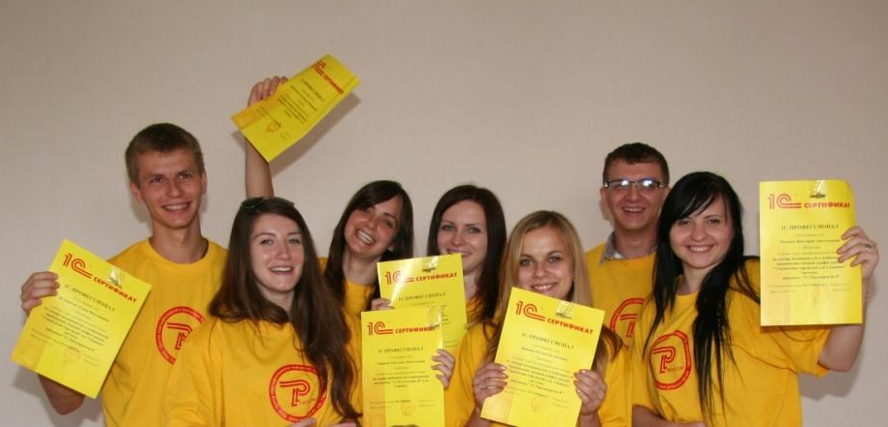
ЦЕНТР СЕРТИФІКОВАНОГО НАВЧАННЯ «ПРОКОМ» – структурний підрозділ
1С:Франчайзі ТОВ «ПРОКОМ»
csoprocom.com.ua
19

Slide 20
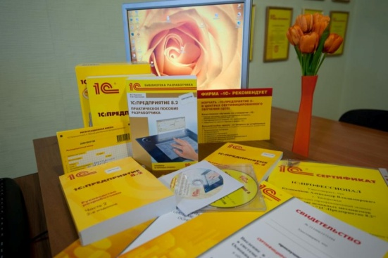
ЦСН «ПРОКОМ»
Працює в системі навчання
«1С: Підприємство 8» 15 років
Працівники центру є атестованими викладачами і мають досвід реального впровадження
Щорічно в центрі проходять навчання понад 500 слухачів курсів та семінарів
Учбові центри локалізовані в
м. Київі (3 локації) та м.Запоріжжі
20
csoprocom.com.ua

Slide 21
ЦСН «ПРОКОМ»: види послуг
курси з підготовки програмістів
проведення семінарів і майстер-класів
курси навчання користувачів
тестування з видачею сертифіката
моделювання обліку замовника на типовій конфігурації
практика, стажування, працевлаштування
курси програмування JAVA для школярів
Перелік курсів, семінарів та інша інформація - на сайті:
csoprocom.com.ua
21

Slide 22
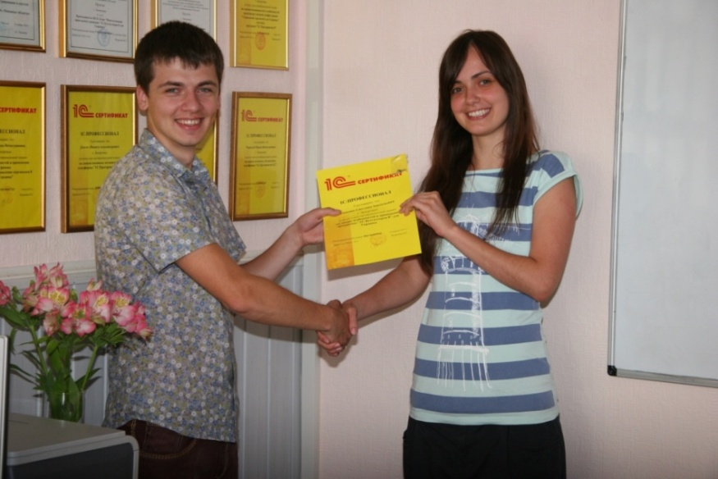
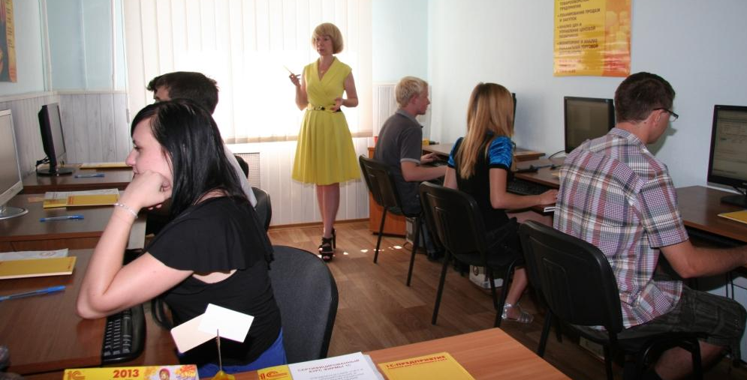
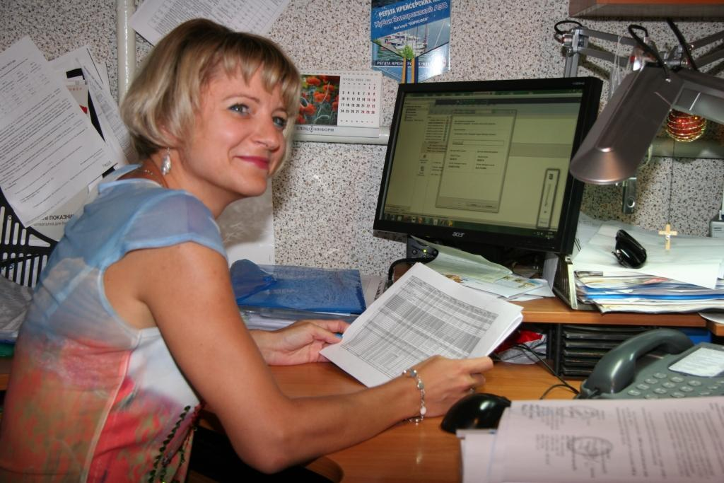
ЦИКЛ НАВЧАННЯ IT-ФАХІВЦІВ В ЦСН «ПРОКОМ»
практика / стажування
сертифікація
навчання
працевлаштування
22
csoprocom.com.ua

Slide 23
Деякі ЗВО - партнери
ЦСН як представник IT-компанії ПРОКОМ при організації сумісного співробітництва в галузі освіті
Києво-Могилянська академія
КНТЕУ
23
csoprocom.com.ua

Slide 24
Програма ТОВ ПРОКОМ працевлаштування студентів
для ВЗО-партнерів
Програма призначена для студентів-«кандидатів», що пройшли навчання/практику в ЦСН ПРОКОМ,
або залучені до сумісних проектів з ВЗО-партнером
24
csoprocom.com.ua

Slide 25
Програма працевлаштування
ЦСН «ПРОКОМ» має власну базу даних роботодавців, що складається з:
членів «Спілки автоматизаторів бізнесу», з якими має місце домовленість про направлення випускників ЦСН ПРОКОМ на співбесіди за заявленими вакансіями
клієнтів фірми «ПРОКОМ» та корпоративних слухачів ЦСН «ПРОКОМ», які потребують фахівців, що володіють навичками роботи у впроваджених прикладних рішеннях
всі зацікавлені організації, що звертаються до нас з питань підбору кадрів і співпрацюють з нами в соціальних мережах та інших інформаційних просторах
ЦСН «ПРОКОМ» зберігає інформацію про «кандидатів» на обрані вакансії у власній базі «кандидатів»
ЦСН «ПРОКОМ» постійно оновлює бази працевлаштування та забезпечує зв’язок між роботодавцями та «кандидатами»
ЦСН «ПРОКОМ» при бажанні «кандидатів» розміщує їх резюме на сайті ЦСН
Успішному працевлаштуванню сприяють також:
сертифікація та видача свідоцтв про проходження практики;
стажування на реальних проектах автоматизації з документальним підтвердженням
25

Slide 26
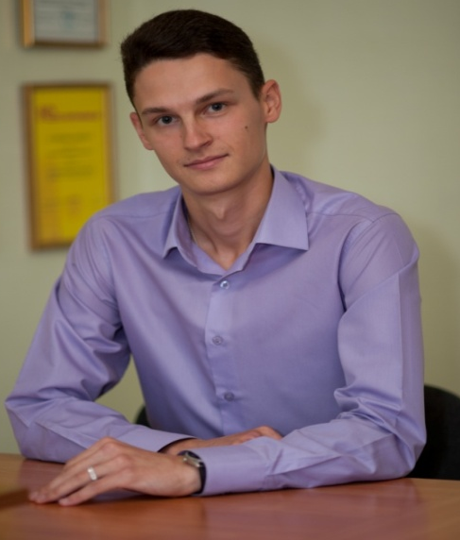
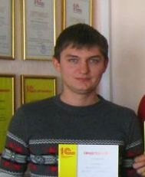
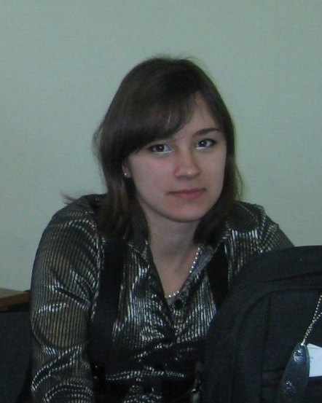
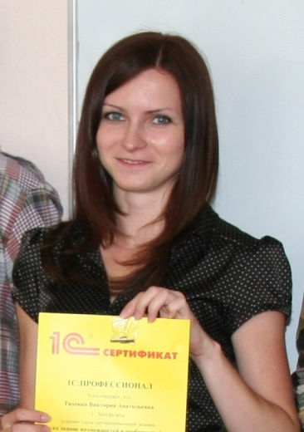
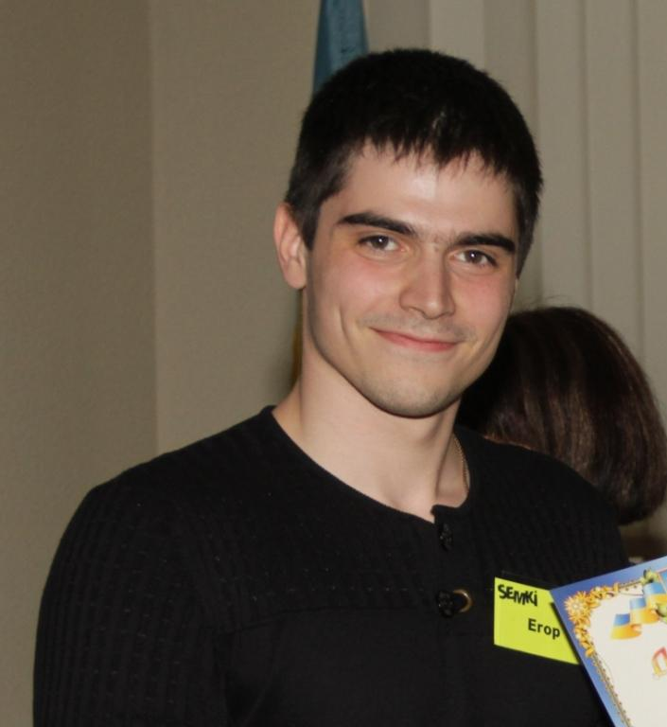
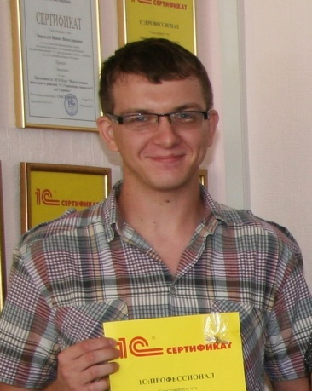
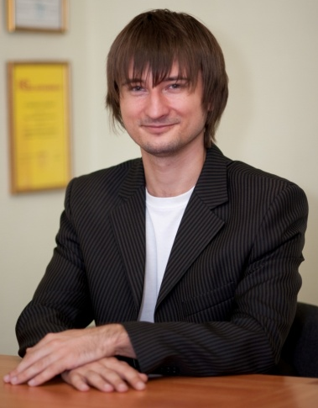
Приклади працевлаштування випускників ЦСН ПРОКОМ
Бізнес-аналітик
«Аптека низьких цін»
Програміст компанія «Ельфа» Україна
Програміст
(мережа аптек)
Бухгалтер
ТОВ «Соціальні
ініціативи»
Програміст компанія
«Кlion group»
Консультант, викладач
ТОВ «Проком»
Відкрив ПП,
автоматизував свій
бізнес на «1С: Роздріб»
Інженер-програміст ТОВ «Проком»
Програміст ТОВ «ZTMC»
Програміст ТОВ «ZTMC»
Інженер-програміст ПП «Лібра-Лайн»

Slide 27
Дякуємо за увагу!
website: csoprocom.com.ua
тел.: (099) 30-099-50,
(067) 30-067-50

